Slide 1


3D Multimodal Fusion Network with Disease-induced Joint Learning for
Early Alzheimer’s Disease Diagnosis
Accepted by TMI 2024 (Early Access)

Slide 2

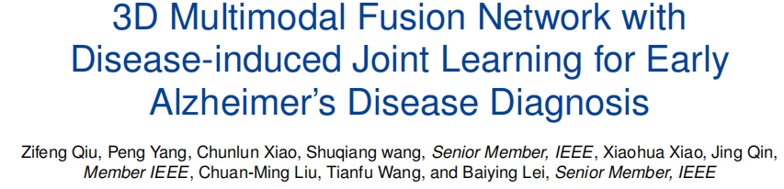
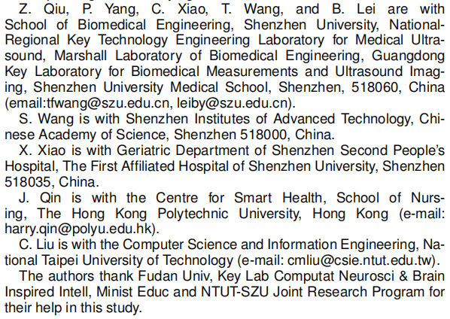
Authors
01
知行合一、经世致用
自强不息 厚德载物
Central South University

Slide 3
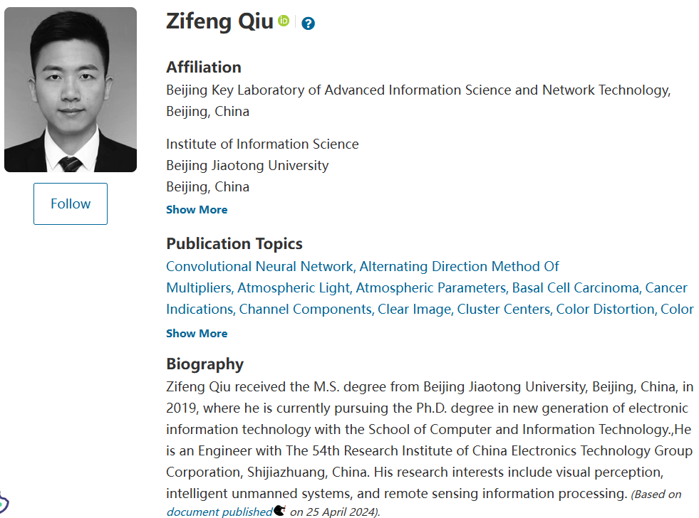
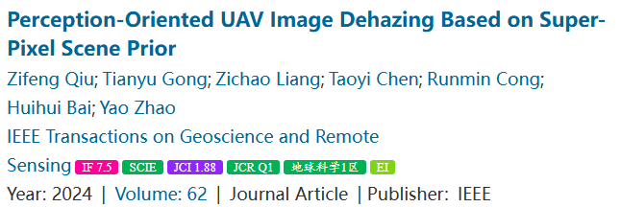
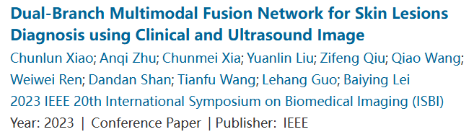
Authors
01
知行合一、经世致用
自强不息 厚德载物
Central South University

Slide 4
Introduction
02
结构磁共振成像（sMRI）和正电子发射断层扫描（PET）是一种流行的无创神经成像技术，用于有效地突出AD或MCI患者的大脑结构和功能改变
AD：阿尔兹海默症
MCI：（AD源性）轻度认知障碍
CN：认知正常 （对照组）
为了克服单模态数据的限制，研究人员结合了融合结构和功能数据的多模态神经成像技术，从多模态观点为早期AD诊断提供了更全面的视角。
1. 多模态神经影像间固有的异质性导致了多模态特征融合的困难
挑战
2. 在多模态融合领域实现可靠且可解释的诊断仍然具有挑战性
知行合一、经世致用
自强不息 厚德载物
Central South University

Slide 5
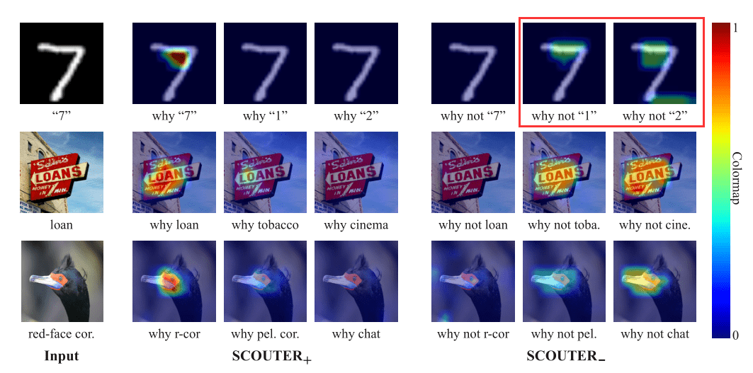
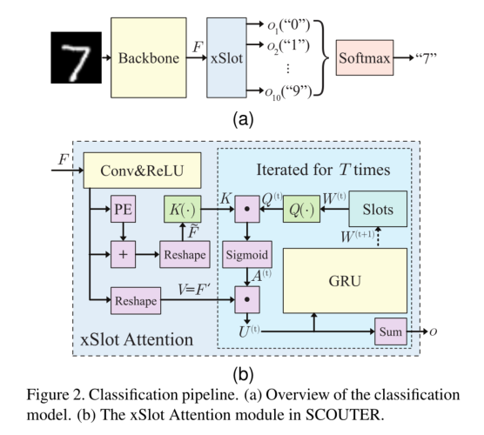
Introduction
02
2. 在多模态融合领域实现可靠且可解释的诊断仍然具有挑战性
常见的可解释方式：CAM、grad-CAM、Scouter
CAM、grad-CAM：突出显示某一层中权重的激活模式
Scouter：通过一个可学习的权值矩阵解释网络为什么能以及为什么不能输出相应的结果。
知行合一、经世致用
自强不息 厚德载物
Central South University

Slide 6
Introduction
02
2. 在多模态融合领域实现可靠且可解释的诊断仍然具有挑战性
常见的可解释方式：CAM、grad-CAM、Scouter
CAM、grad-CAM：突出显示某一层中权重的激活模式
Scouter：解释网络为什么能以及为什么不能通过一个可学习的权值矩阵输出相应的结果。
由于AD病理机制的复杂性，可解释性更为重要。具有可解释性的模型可以揭示早期AD的潜在机制。
然而，这些方法侧重于解释3D大脑图像或大脑感兴趣区域的单一方面，而没有从结合两者的角度深入研究可解释性。因此，它缺乏一种将整体大脑分析与来自特定大脑区域的局部洞察力相结合的全面的解释方法。
此外，在可解释性和模型性能之间反复出现了一种权衡。具有良好性能的模型往往会影响可解释性，而为可解释性而设计的模型可能无法获得良好的性能。
知行合一、经世致用
自强不息 厚德载物
Central South University

Slide 7
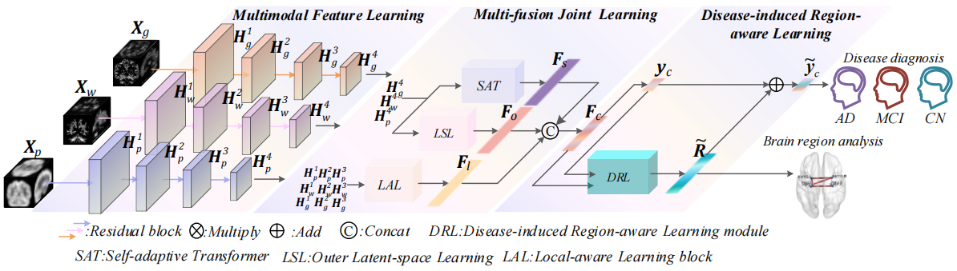
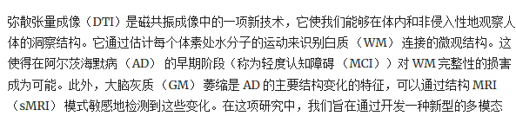
Method
03
GM
WM
PET
1. SAT: self-adaptive transformer (global-aware learning)
2. LSL: outer latent-space learning
3. LAL: local-aware learning
4. DRL: Disease-induced Region aware Learning
PET
从sMRI中提取的灰质（GM）
从sMRI中提取的白质（WM）
知行合一、经世致用
自强不息 厚德载物
Central South University

Slide 8
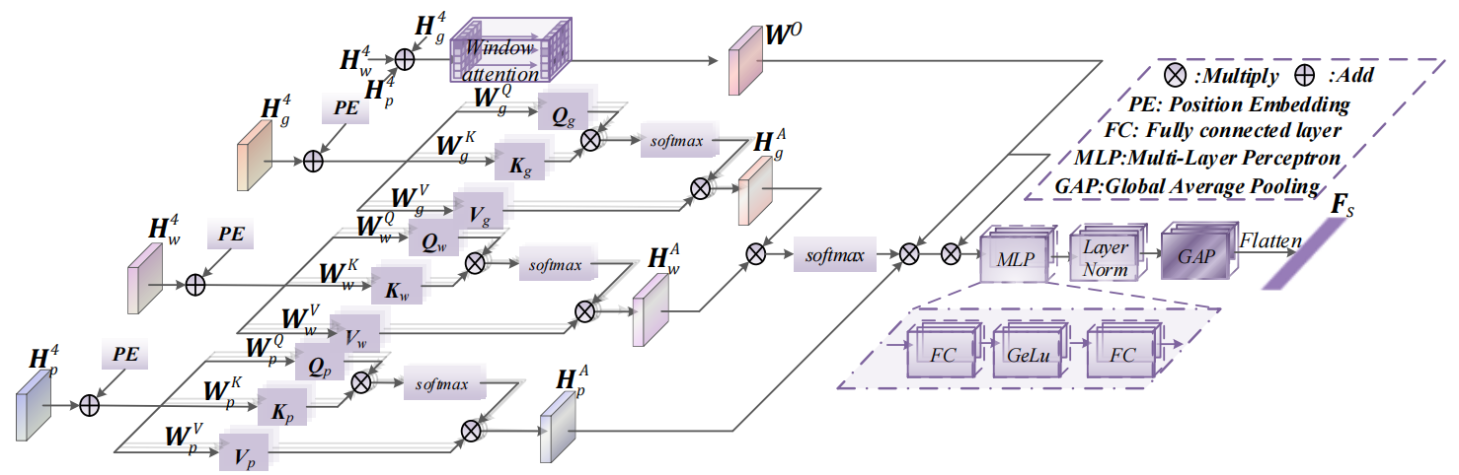
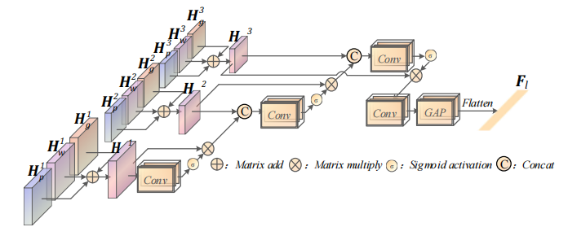
Method: Multi-fusion Joint Learning
03
Global-aware Learning
Local-aware Learning
知行合一、经世致用
自强不息 厚德载物
Central South University

Slide 9
Method: Multi-fusion Joint Learning
03
Global-aware Learning
GM
WM
PET
Intra-modal learning 模态内增强
捕获单模态特征内部的全局关系
知行合一、经世致用
自强不息 厚德载物
Central South University

Slide 10
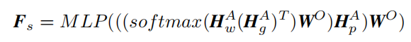
Method: Multi-fusion Joint Learning
03
Global-aware Learning
GM
WM
PET
Inter-modal learning 模态间融合
捕获多模态特征间的全局关系
知行合一、经世致用
自强不息 厚德载物
Central South University

Slide 11
Method: Multi-fusion Joint Learning
03
Local-aware Learning：不仅考虑了单模态特征的建模，也学习了与局部上下文信息的空间关系。
知行合一、经世致用
自强不息 厚德载物
Central South University

Slide 12
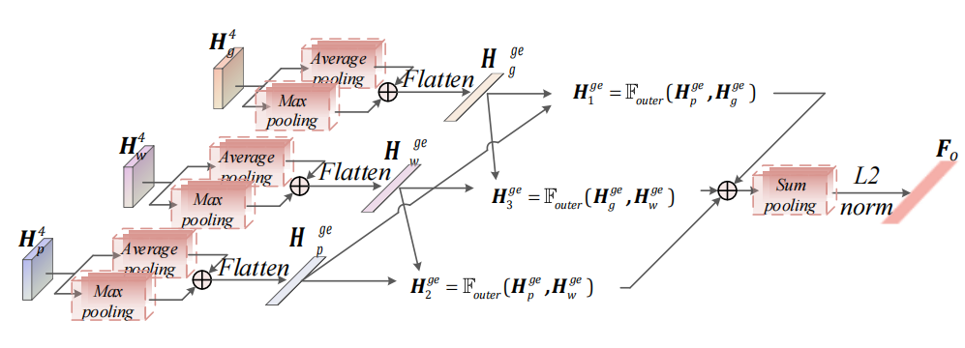
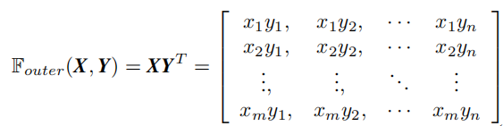
Method: Multi-fusion Joint Learning
03
Latent-aware Learning：利用外部积在模态特征之间引入潜在的可学习信息，增强模态间特征表示。
外积运算可以得到垂直于两个向量的第三个向量，从而为三维成像研究引入潜在的可学习信息，可以有效地弥补多模态特征关系的缺失。
知行合一、经世致用
自强不息 厚德载物
Central South University

Slide 13
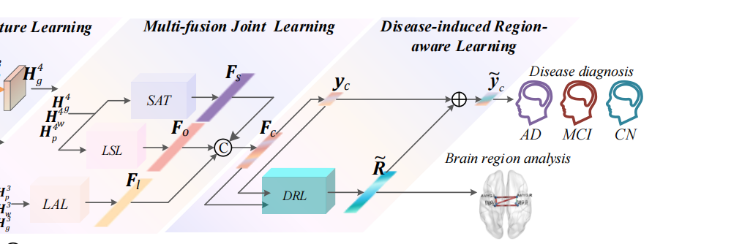
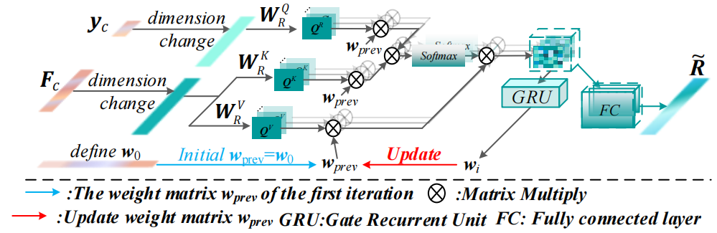
Method: Disease-induced Region-aware Learning
03
由于AD是一种随着时间的推移而发展的特定阶段的疾病，因此分析不同阶段的显著大脑区域是至关重要的。
识别显著的脑区
知行合一、经世致用
自强不息 厚德载物
Central South University

Slide 14
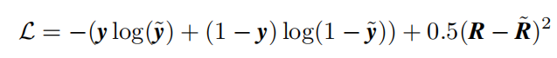
Experimental Settings
04
1. Loss fuction
2. Tasks: 解释AD的阶段性性质
① AD vs. CN
② MCI vs. CN
③ AD vs. MCI
2. Evaluation:
ACC, SEN, SPEC(SPE), AUC
t-test
知行合一、经世致用
自强不息 厚德载物
Central South University

Slide 15
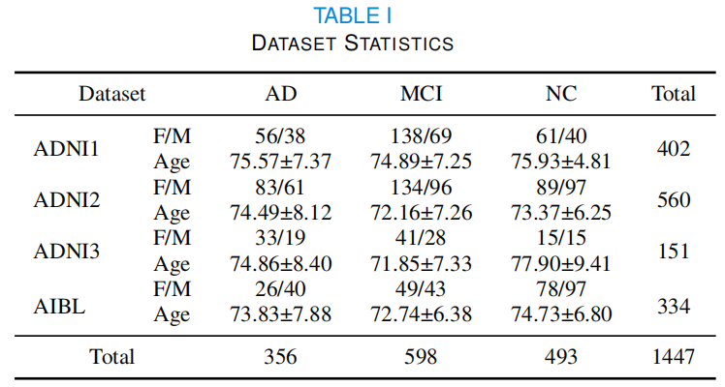
Datasets
04
知行合一、经世致用
自强不息 厚德载物
Central South University

Slide 16
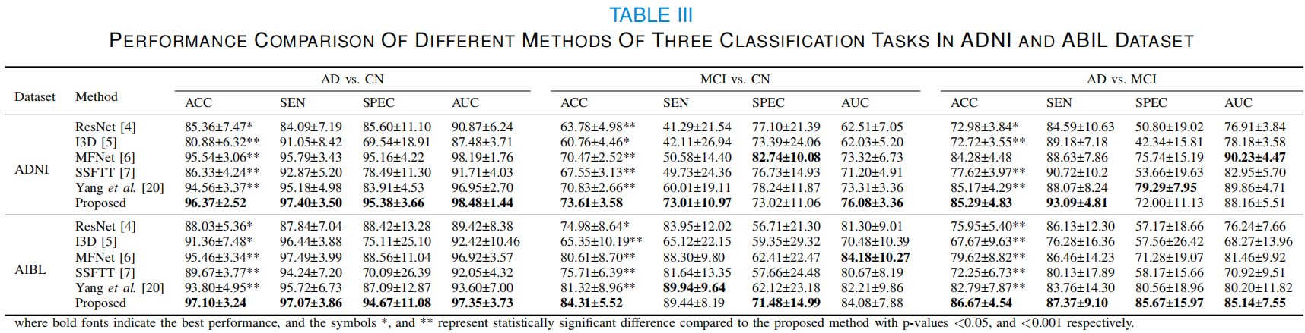
Experiments
04
1) Experiment in ADNI and AIBL datasets
知行合一、经世致用
自强不息 厚德载物
Central South University

Slide 17
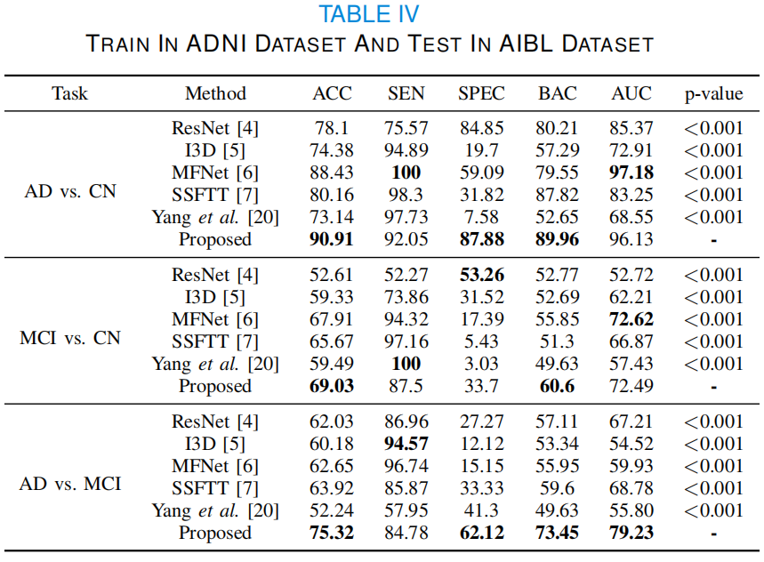
Experiments
04
2) Cross-validation in AIBL dataset: ADNI dataset for training and AIBL dataset for testing
知行合一、经世致用
自强不息 厚德载物
Central South University

Slide 18
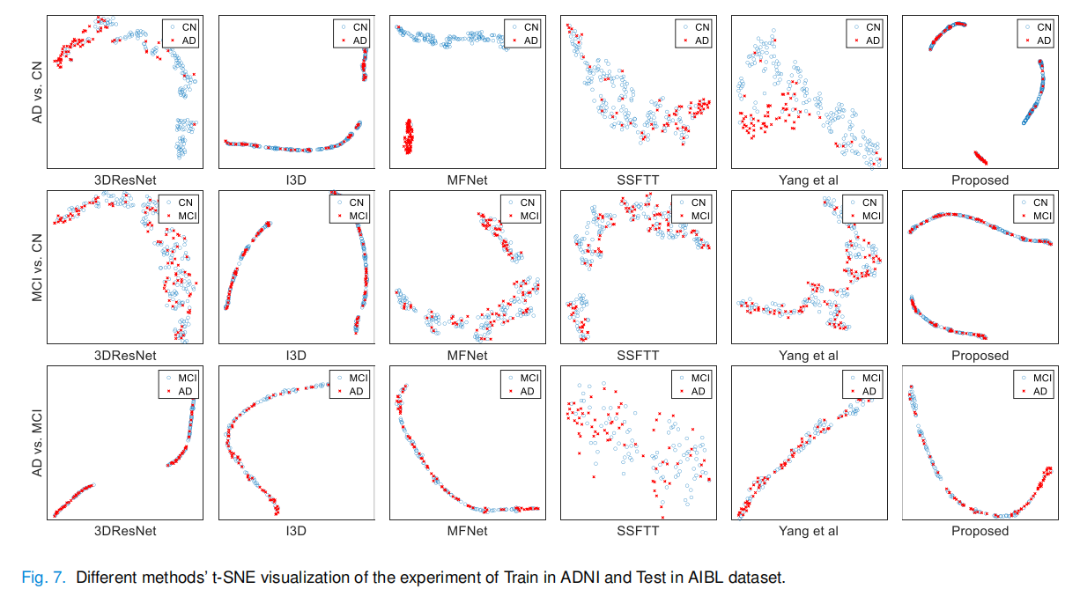
Experiments
04
2) Cross-validation in AIBL dataset: ADNI dataset for training and AIBL dataset for testing
知行合一、经世致用
自强不息 厚德载物
Central South University

Slide 19
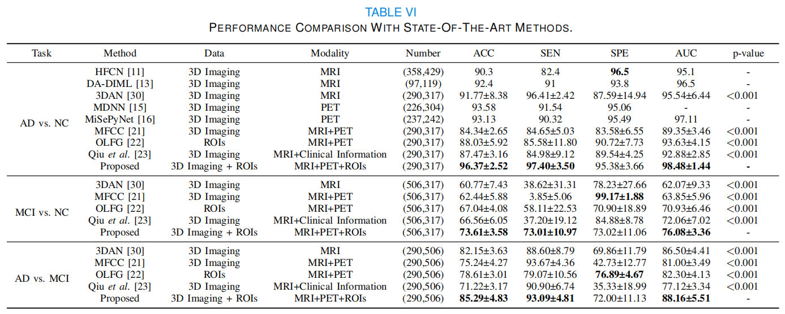
Experiments
04
3) Comparison with State-of-the-art Methods
知行合一、经世致用
自强不息 厚德载物
Central South University

Slide 20
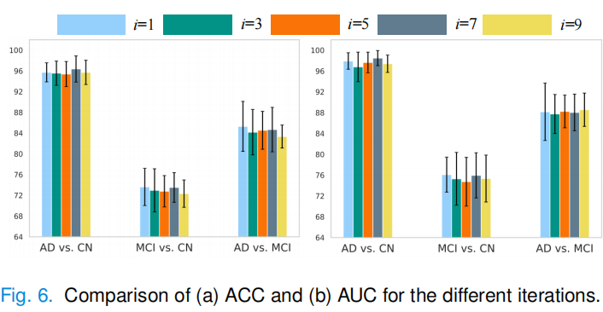
Experiments
04
4) Analysis of the optimal number of iterations
知行合一、经世致用
自强不息 厚德载物
Central South University

Slide 21
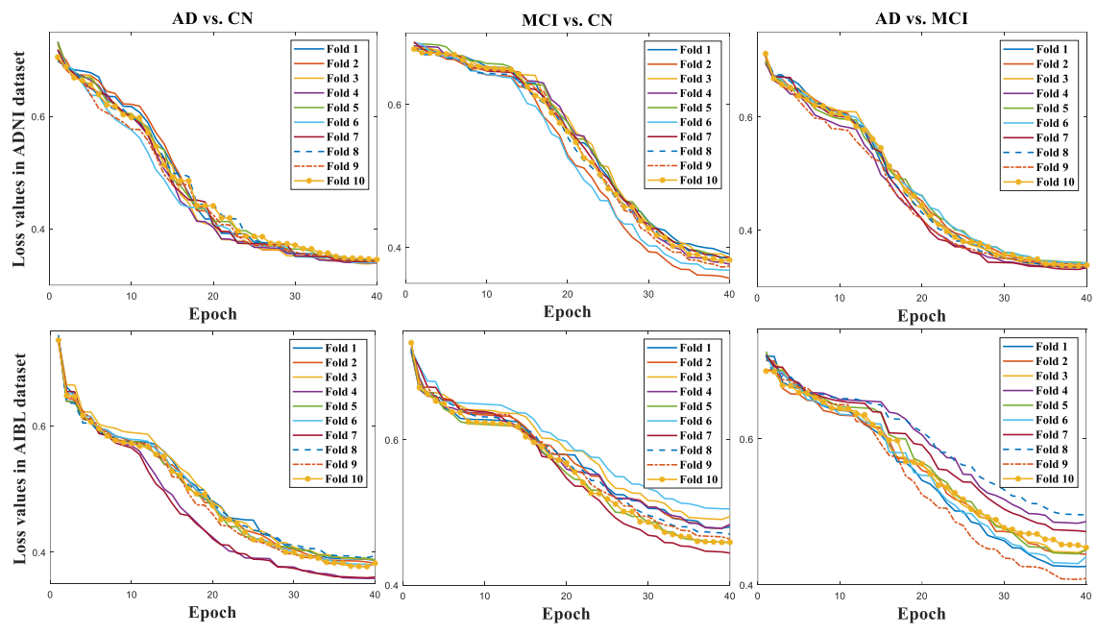
Experiments
04
5) Loss values curves of different tasks
知行合一、经世致用
自强不息 厚德载物
Central South University

Slide 22
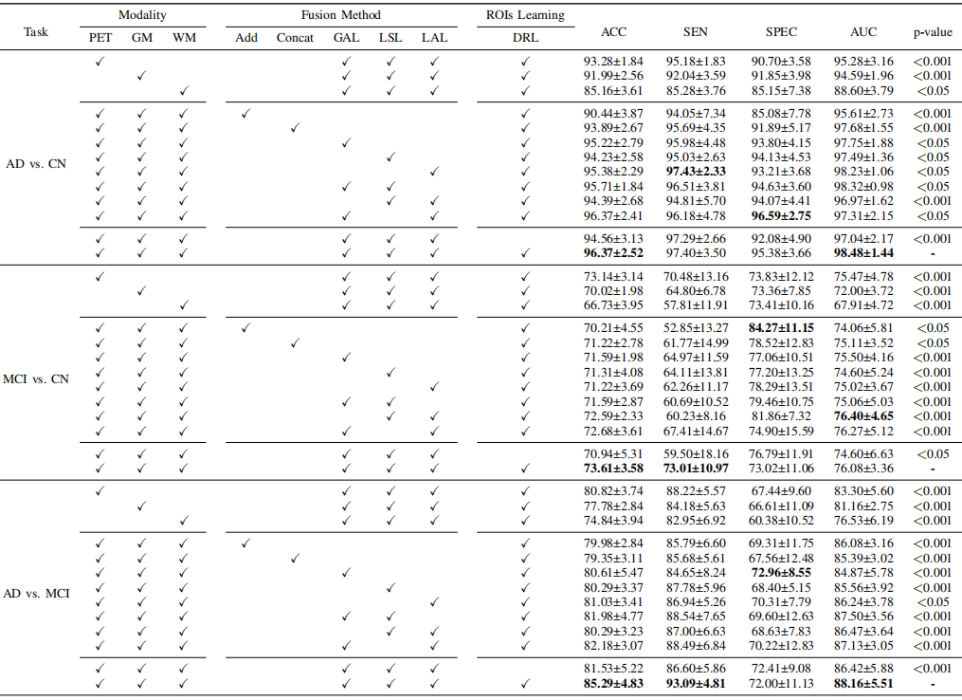
Experiments
04
6) Ablation Study
知行合一、经世致用
自强不息 厚德载物
Central South University

Slide 23
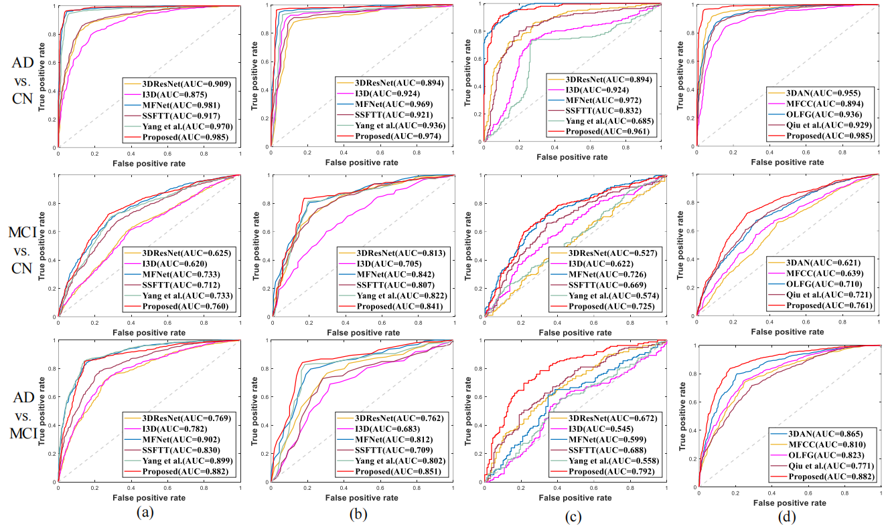
Experiments
04
7) ROC curve and violin plots of different experiments
知行合一、经世致用
自强不息 厚德载物
Central South University

Slide 24
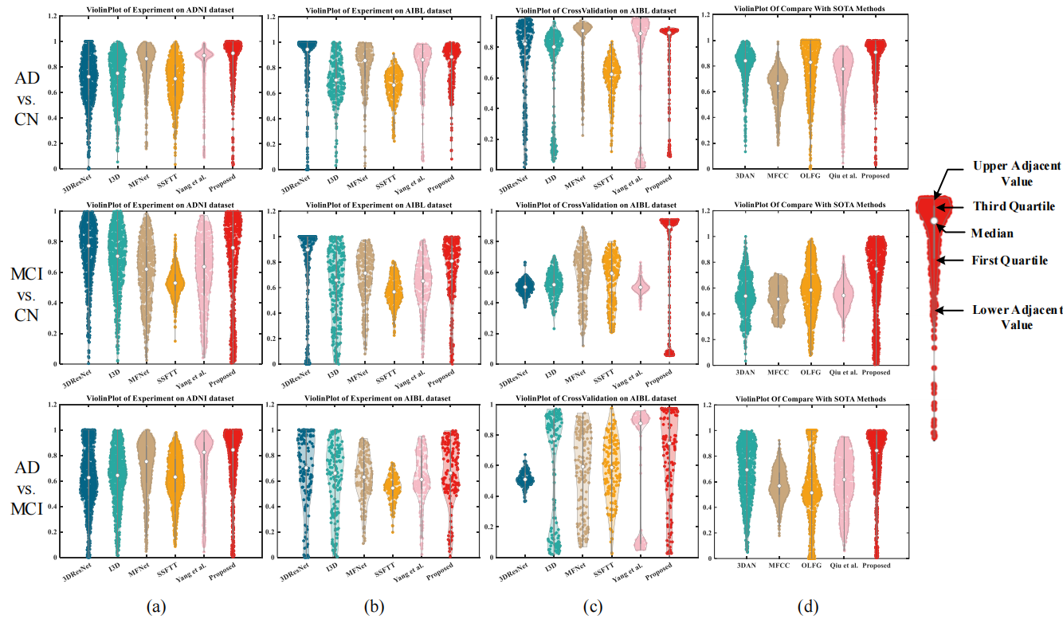
Experiments
04
7) ROC curve and violin plots of different experiments
知行合一、经世致用
自强不息 厚德载物
Central South University

Slide 25
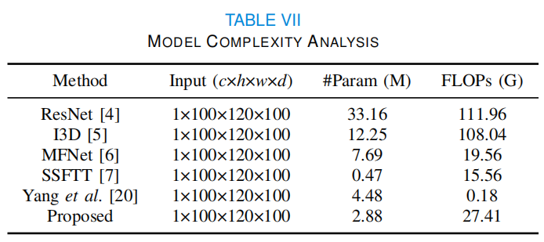
Experiments
04
8) Model complexity analysis
知行合一、经世致用
自强不息 厚德载物
Central South University

Slide 26
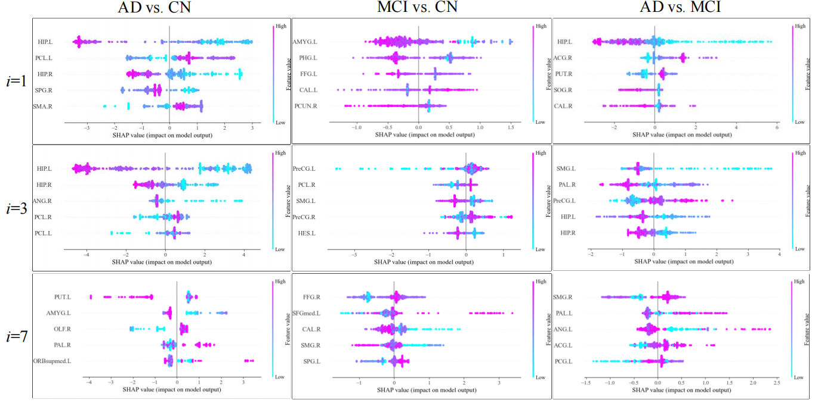
Experiments
04
9) Most Discriminative Brain Regions
知行合一、经世致用
自强不息 厚德载物
Central South University

Slide 27
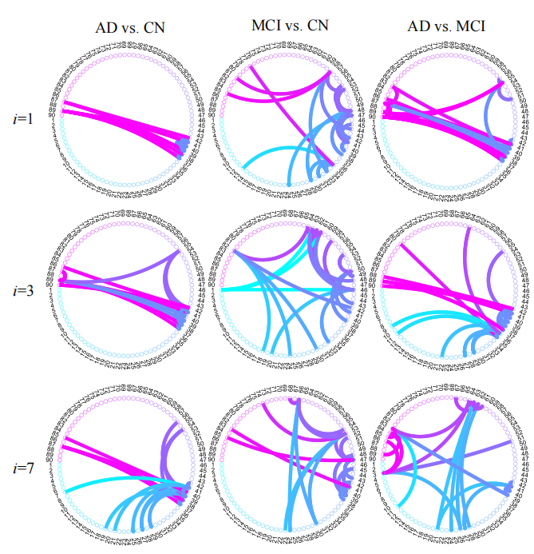
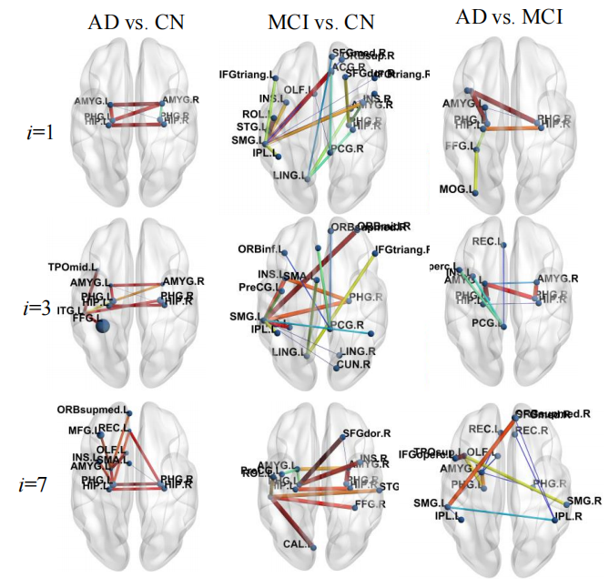
Experiments
04
9) Most Discriminative Brain Regions
知行合一、经世致用
自强不息 厚德载物
Central South University

Slide 28
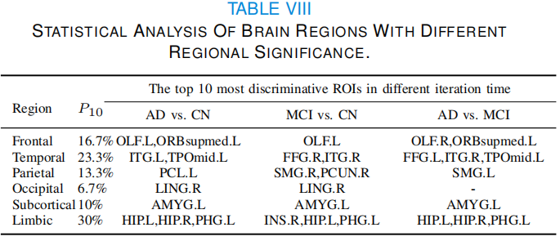
Experiments
04
9) Most Discriminative Brain Regions
知行合一、经世致用
自强不息 厚德载物
Central South University

